Slide 1
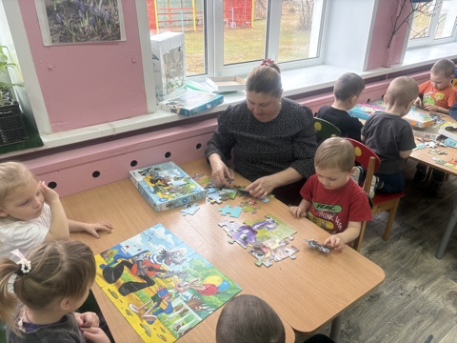
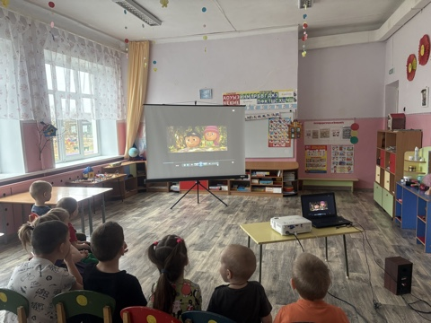
8 апреля в нашем детском саду прошел День мультфильмов. Ребята рассказывали о своих любимых героях. С ребятами прошла мультипликационная викторина «Знатоки мультфильмов». Из проведенного опроса среди детей дошкольного возраста самым любимым мультфильмом стал «Маша и Медведь». По желанию и голосованию в этот день можно было посмотреть любимый мультфильм или не больший отрывок из мультфильма. Мы уверены, что День мультфильмов станет традиционным в нашем любимом детском саду!

Slide 2
